Slide 1
Virtualização
Sistemas Distribuídos
Adaptado de: PEREIRA, C. S. Sistemas Distribuídos. Londrina: EDE SA, 2019. ISBN 978-85-522-1443-4.

Slide 2
Virtualização
É uma série de tecnologias que permite a divisão de recursos de computação física, em uma série de
  Máquinas virtuais
  Sistemas operacionais
  Processos
  Contêineres
Começou na década de 1960 com o IBM CP/CMS fornecendo a cada usuário um computador System/360 autônomo simulado
  Isolamento completo entre essas máquinas virtuais (VM)
  A atividade (ou uma falha) em uma VM não afetava as outras
Tecnologia central de datacenters, abstraindo um computador físico, em vários computadores virtuais

Slide 3
O grande objetivo da virtualização é fornecer uma versão virtual de tecnologias físicas essenciais em computação, por exemplo, redes, armazenamento, hardware, aplicações, entre outros
Permite ter, p.ex., vários sistemas operacionais na mesma máquina rodando ao mesmo tempo, ex.: Windows 10, Windows 11, Linux, MacOS, todos ao mesmo tempo
Camada de abstração que isola o que está sendo executado (um SO ou um programa) do que está por baixo (o hardware real ou o SO real)
  Uma Máquina Virtual de Sistema (como a do IBM) finge ser um computador para rodar um sistema operacional
  Uma Máquina Virtual de Processo (como a do Java) finge ser um ambiente de execução para rodar código de programação

Slide 4
É possível criar uma infraestrutura lógica de rede sobre uma rede física
  Podemos personalizar e configurar de formas diferentes da rede física, conforme nossas necessidades
  É possível ter uma rede física “A” composta pelas redes lógicas “B” e “C”
Software Defined Storage (SDS)
Software Defined Networking (SDN)
Software Defined Data Center (SDDC)

Slide 5
Componentes
Hospedeiro: como chamamos a máquina física em que existem máquinas virtuais
Convidado: como são chamadas as máquinas virtuais ou computadores virtualizados
Camada de virtualização: o software que permite criar sistemas convidados sobre sistemas hospedeiros

Slide 6
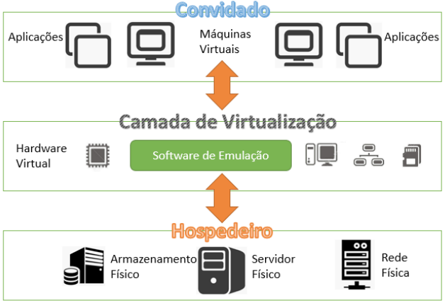

Slide 7
Vantagens
Espaço físico
Rapidez na implantação
Custos dos computadores físicos
Energia elétrica
Melhor aproveitamento da capacidade

Slide 8
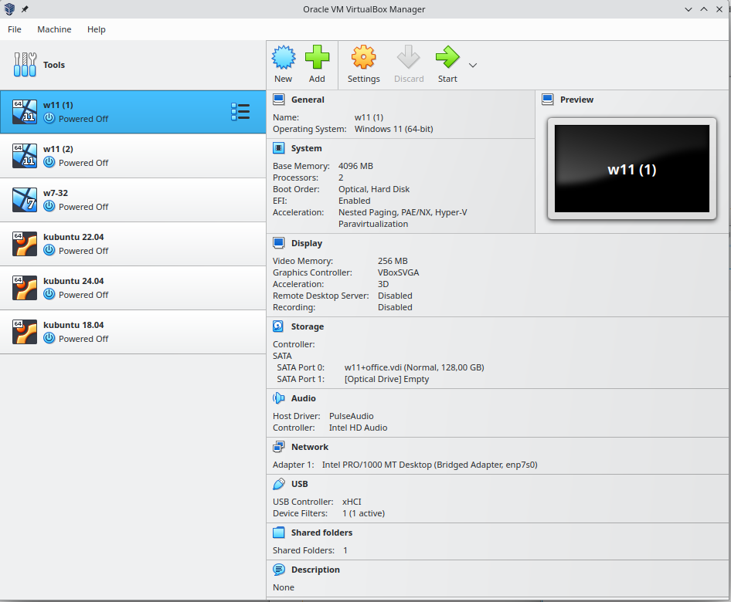
Virtualbox (Oracle)

Slide 9
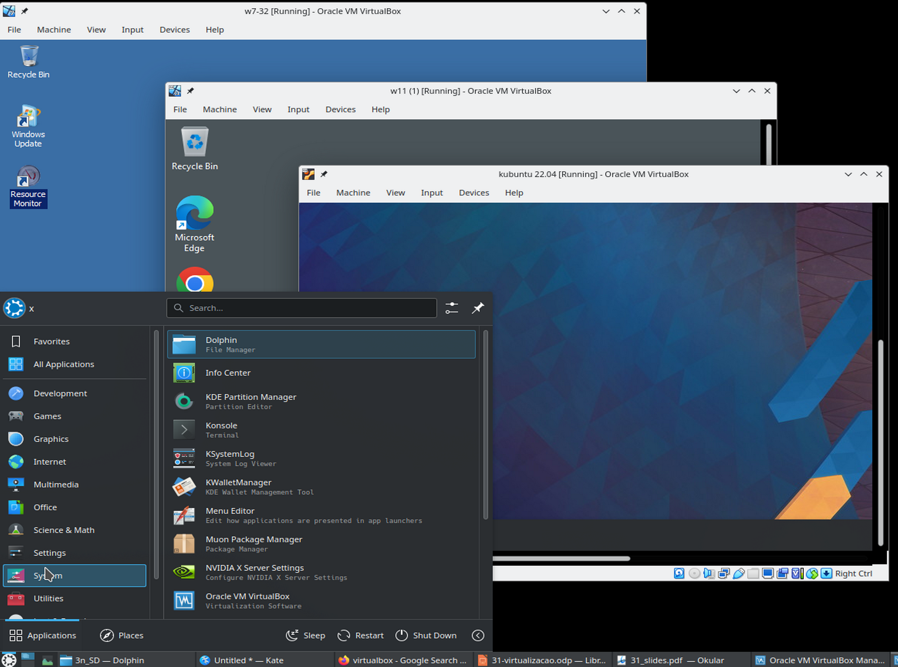

Slide 10
Virtualização de redes
Ex.: duas aplicações, uma usando SQL e outra usando NoSQL
Usando redes virtuais é possível otimizar redes específicas para cada necessidade
As redes ficam isoladas, uma não interfere na outra, e se der problema em uma, a outra não é afetada
Uma aplicação existente pode ser “virtuailizada” para que não haja a necessidade de reescrita ou recompilação em um novo ambiente

Slide 11
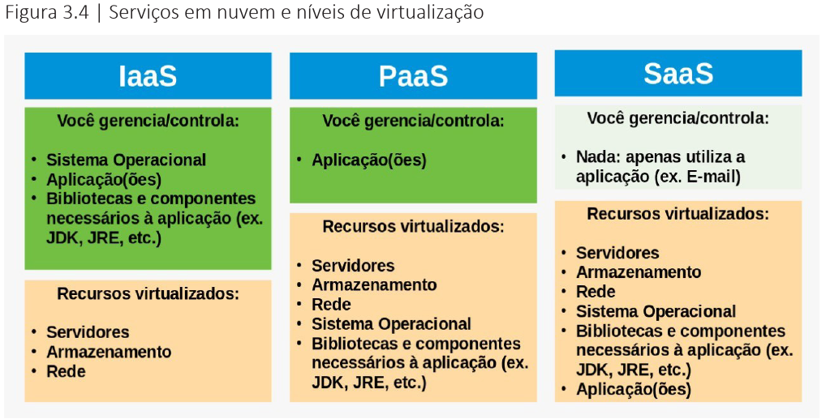
Infraestrutura
Plataforma
Software

Slide 12
Hipervisor
Também conhecido como monitor de máquina virtual (VMM) ou virtualizador
Software, firmware ou hardware que cria e executa máquinas virtuais
Um computador no qual um hipervisor executa uma ou mais máquinas virtuais é chamado de máquina host ou servidor de virtualização
Cada máquina virtual é chamada de máquina convidada
O hipervisor apresenta aos sistemas operacionais convidados uma plataforma operacional virtual e gerencia a execução dos sistemas operacionais convidados

Slide 13
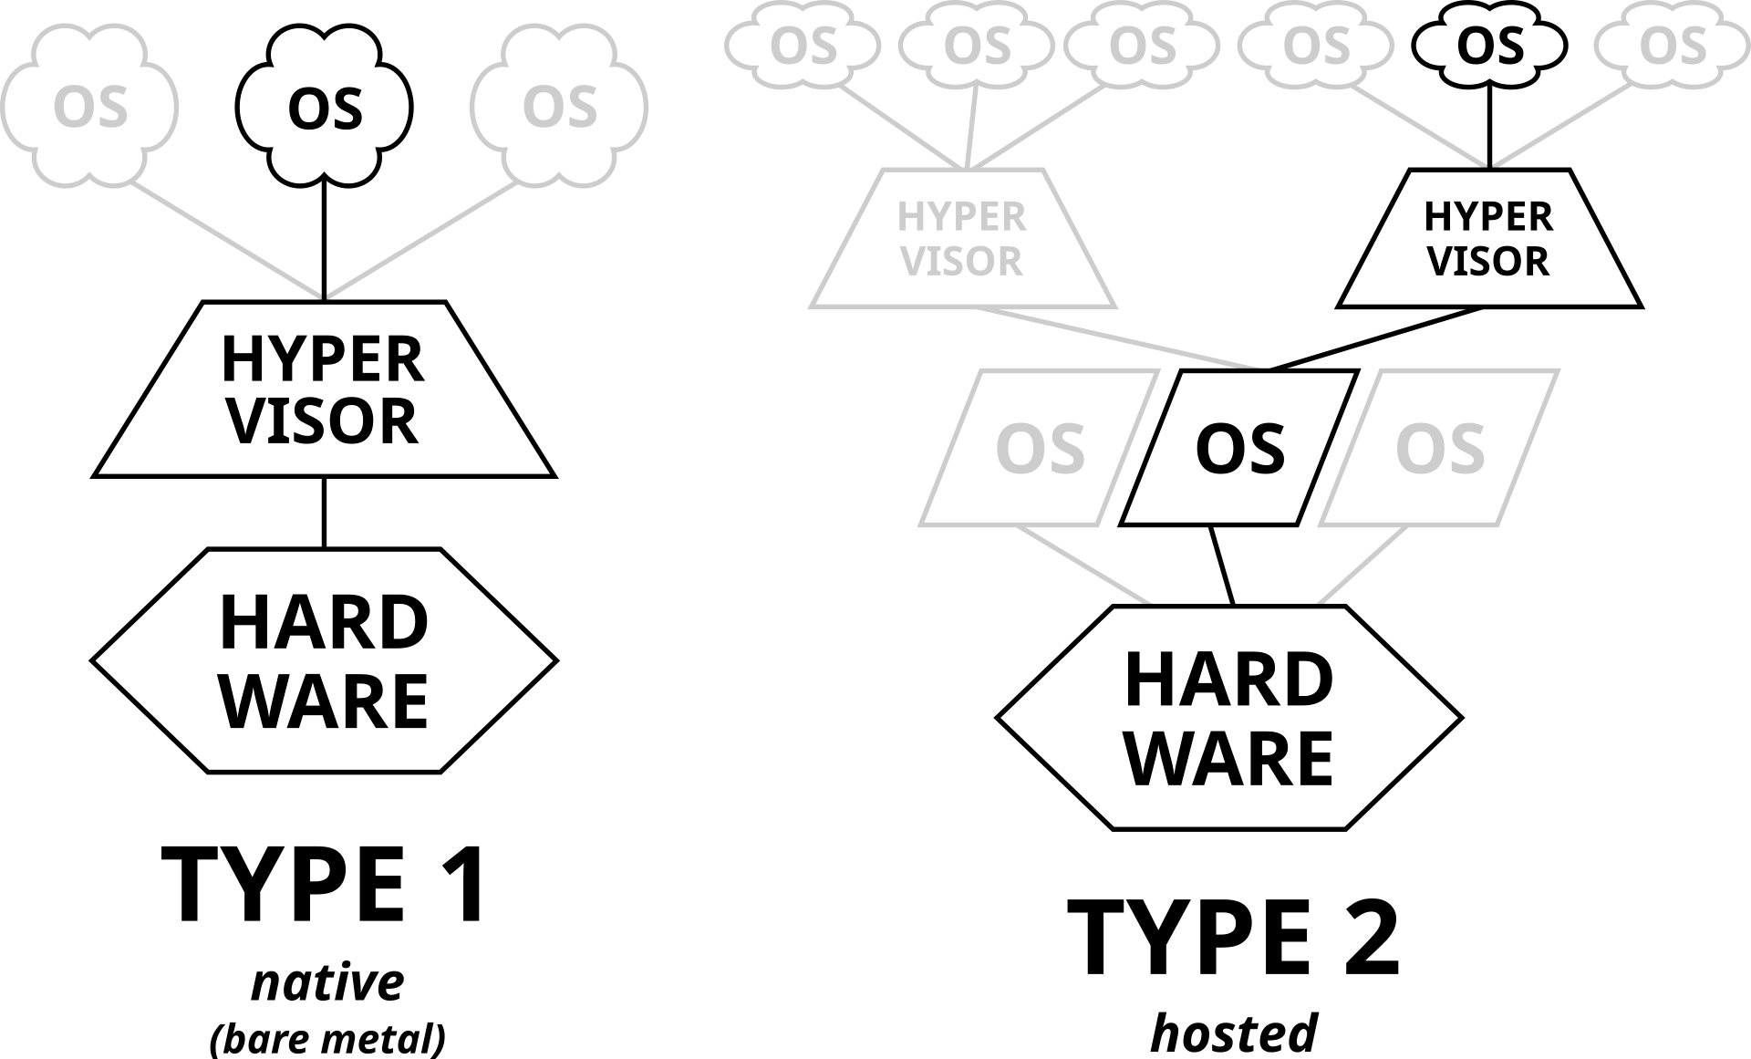

Slide 14
VMWare Player, da VMWare
VirtualBox, da Oracle
QEMU, utilizado pelo Android Studio

Slide 15
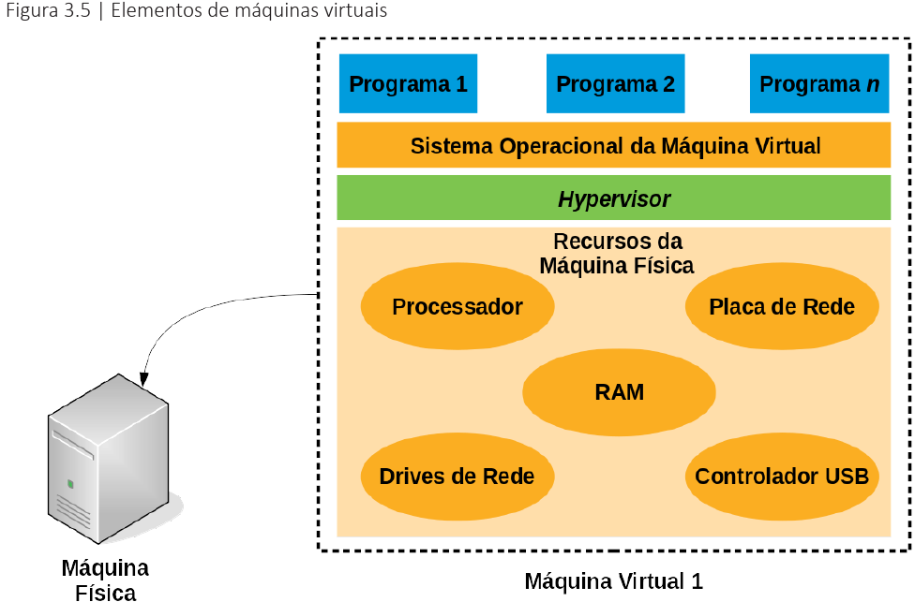

Slide 16
Google Colab
Máquina virtual da Google
Alocação de recursos dinâmica
  O hardware específico pode variar dependendo da disponibilidade no momento
CPU: Máquinas padrão com CPUs Intel Xeon, geralmente com 2 núcleos
RAM: Aproximadamente 12.7 GB disponíveis para o usuário
Aceleradores (não garantidos):
  GPU: Você pode solicitar um ambiente com GPU. As mais comuns atualmente são a NVIDIA T4. Ocasionalmente, modelos mais antigos como a K80 podem ser alocadoss
  TPU: Acesso a TPU v2 do Google, ideal para treinar modelos de Machine Learning em larga escala, especialmente com TensorFlow

